Slide 1
DD2AML - Converter
Projektabschluss & Fazit
15/05/2020 DD2AML Team 3

Slide 2
1
Team
DD2AML.
Vorstellung des Projektes
1
2
3
Produktübersicht
Architektur und Module
4
6
Agenda
5
Vorgehensweise Testen
Live Demo
6
L
7
Fazit/Ausblick
15/05/2020 DD2AML Team 3

Slide 3




DD2AML.
Team
Antonia Wermerskirch
Projektleiterin & Testmanagerin
Nora Baitinger
Technische Dokumentation
Bastiane Storz
Leitende Entwicklerin
Lara Mack
Produktmanagerin
6921452
inf18156@lehre.dhbw-stuttgart.de
2125287
inf18032@lehre.dhbw-stuttgart.de
7854265
inf18175@lehre.dhbw-stuttgart.de
4749240
inf18096@lehre.dhbw-stuttgart.de
15/05/2020 DD2AML Team 3

Slide 4
Vorstellung des Projektes
Use Case
DD2AML.
GSD
General Station Description
Device Description
Für Profinet Geräte
IODD
Input/Output Device Description
CSP+
Device Description
AML
Neutrale Sprache
AML
Automation Markup Language
15/05/2020 DD2AML Team 3
Notes:
Use Case
Evtl. SAS Master Use Cases Diagramme

Slide 5
DD2AML.
Produktübersicht
User Interface
Application
Ziele:
DD File Path
Erweiterung Kommandozeilentools & GUI Anwendung „GSD2AML“:
Zwei Konvertierungsregeln
IODD (IO-Link)
CSP+ (CC-Link)
Unterstützung des Ausgabeformats CAEX 3.0 sowie CAEX 2.15
CLI
Business Logic
GUI
AML/AMLX
15/05/2020 DD2AML Team 3

Slide 6
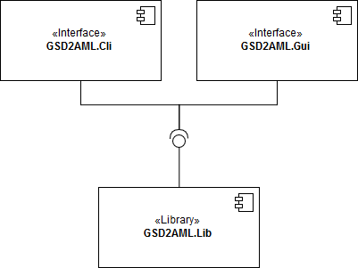



DD2AML.
Produktübersicht
Ausgangslage
Konvertierungsregel
GSD zu AML.
V
Operation
Professionally fabricate cross-platform
and box mindshare.
Library für Konvertierung
.
L
Target
Professionally fabricate cross-platform
and box mindshare.
CLI und GUI
Die die Library benutzen.
/
Analysis
Professionally fabricate cross-platform
and box mindshare.
15/05/2020 DD2AML Team 3

Slide 7
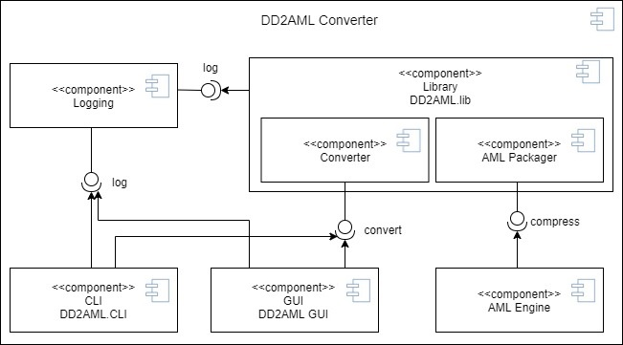
DD2AML.
Architektur und Module
15/05/2020 DD2AML Team 3

Slide 8
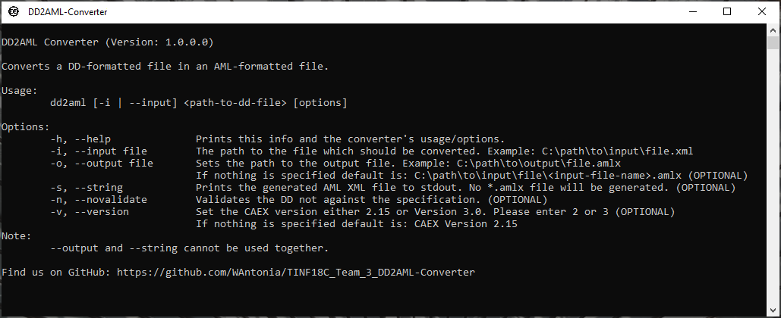
DD2AML.
Architektur und Module
Command Line Interface
Möglichkeiten:
Hilfeseite
Angeben eines Ausgabepfades
Angeben eines Ausgabenamens
Art der Ausgabe (String oder .amlx)
Eingabevalidierung
Festlegen der CAEX Version
15/05/2020 DD2AML Team 3

Slide 9
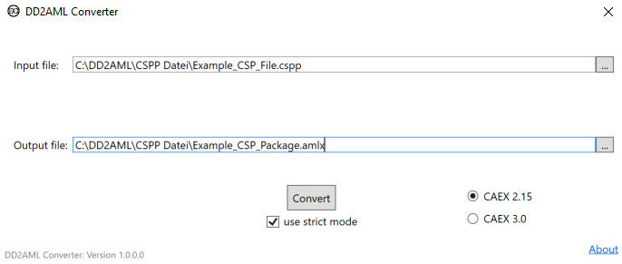
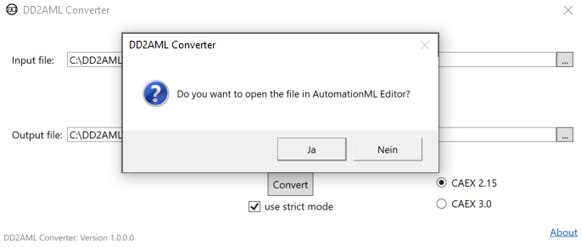
DD2AML.
Architektur und Module
Graphical User Interface
Möglichkeiten:
Drag n Drop
Angeben eines Ausgabepfades
Angeben eines Ausgabenamens
Öffnen des AMLX Package mit
AutomationML Editor
Festlegen der CAEX Version
15/05/2020 DD2AML Team 3

Slide 10
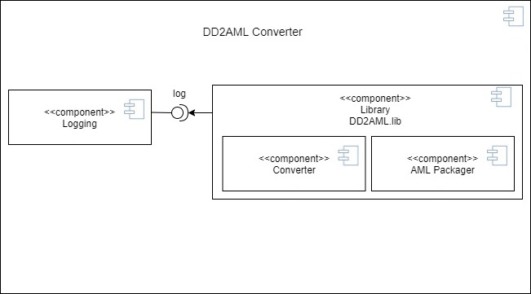
Architektur und Module
Library und Converter
DD2AML.
15/05/2020 DD2AML Team 3

Slide 11
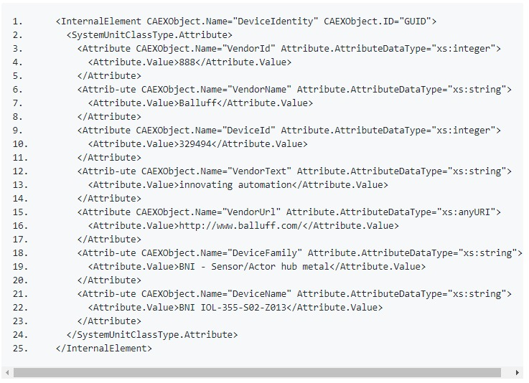
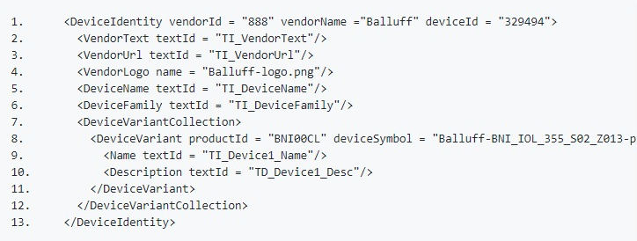


DD2AML.
Architektur und Module
Konvertierungsregeln
IODD.
AML.
Reference
Zeigt auf die Position wo Info
in der DD Datei zu finden ist.
Replacement
AML-Äquivalent zum GSD-Element.
15/05/2020 DD2AML Team 3

Slide 12
DD2AML.
Architektur und Module
15/05/2020 DD2AML Team 3

Slide 13
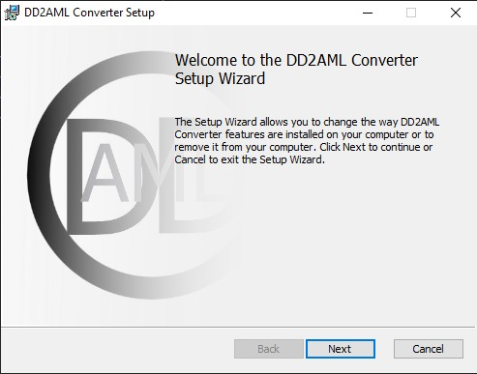
Architektur und Module
Installer
…
DD2AML.
Möglichkeiten:
Installer für die einfache Installation
Installiert CLI und GUI
Auswahl des Ordners zur Installation
Shortcuts
Deinstallation
15/05/2020 DD2AML Team 3

Slide 14
DD2AML.
System Test Plan
Text Execution Strategy
CLI
GUI
Library with CLI
Equipment
Lokal getestet
Kein weiteres Equipment benötigt
15/05/2020 DD2AML Team 3

Slide 15
DD2AML.
System Test Plan
Text Execution Strategy
Testfall | Beschreibung | Tests
TS-001: Conversion | Überprüfung der Datei | 1
TS-002: CLI | Hilfetext Konvertierung ohne output flag | 2
TS-003: GUI | Überprüfung Eingabefeld Auswahl der Datei über Explorer Auswahl Datei Drag and Drop Generierung des Ausgabepfades | 4
15/05/2020 DD2AML Team 3

Slide 16
DD2AML.
System Test Result
Text Execution Strategy
Testfall | Test bestanden
TS-001: Conversion | 2/2
TS-002: CLI | 2/2
TS-003: GUI | 4/4
15/05/2020 DD2AML Team 3

Slide 17


DD2AML.
Live Demo
Text Execution Strategy
15/05/2020 DD2AML Team 3

Slide 18






DD2AML.
Fazit
Text Execution Strategy
Neue Erfahrungen
(.NET, GSD, IODD, CSP, AML..)
Arbeit mit GitHub
Reale Projektsituation
Wichtigkeit der Dokumentation
Rolle der Kommunikation
Rollenwechsel
15/05/2020 DD2AML Team 3

Slide 19
Danke für ihre Aufmerksamkeit!
Fragen?
GitHub: https://github.com/WAntonia/TINF18C_Team_3_DD2AML-Converter
15/05/2020 DD2AML Team 3

